Slide 1
Postman快速调试
kintone REST API
Notes:
今天我们来介绍一下

Slide 2

Postman 官方介绍
Postman 是一个功能强大的 API 测试套件，已经成为许多开发人员必备的工具。我们制作漂亮的产品来构建令人惊叹的 API 和提升开发者的生产力。Postman 现在已有一百多万的开发者在使用，这个数字还在持续增长。随着更多产品的投入使用，我们的目标是为开发人员提供最全面的API开发和测试解决方案。

Slide 3
遇到的问题
从API文档构建Request不方便

Slide 4

需要搬运很多东西
uri
header
param
body

Slide 5
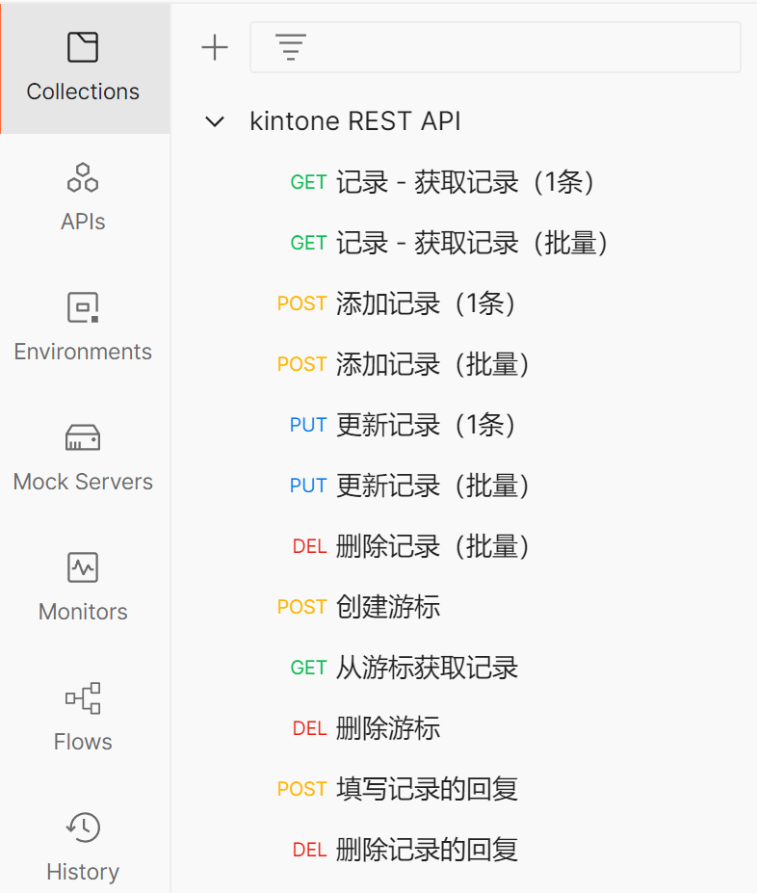
Postman Collection
Collection 是 Request 的集合

Slide 6
轻松调试API
从现在开始

Slide 7
谢谢

